Slide 1

Análisis forense de la aplicación Microsoft Your Phone
Grado en ingeniería informática
Trabajo Fin de Grado 2021-2022
Autor: Lucas González de alba
Tutor: Pedro peris López

Slide 2

índice
Introducción
Objetivos
Estado del arte
Planificación y presupuesto
Técnicas de análisis aplicadas
Implementación
Resultados
Trabajos futuros
Conclusiones

Slide 3


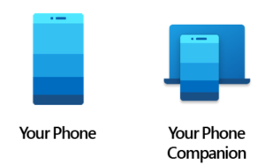
Introducción
Microsoft Your Phone
Vincula el entorno de computadores y móviles
Gran número de descargas (+5M)
Motivaciones
Existen escasas publicaciones
Estudiar la nueva estructura y artefactos de Your Phone
Expandir y automatizar las investigaciones forenses

Slide 4
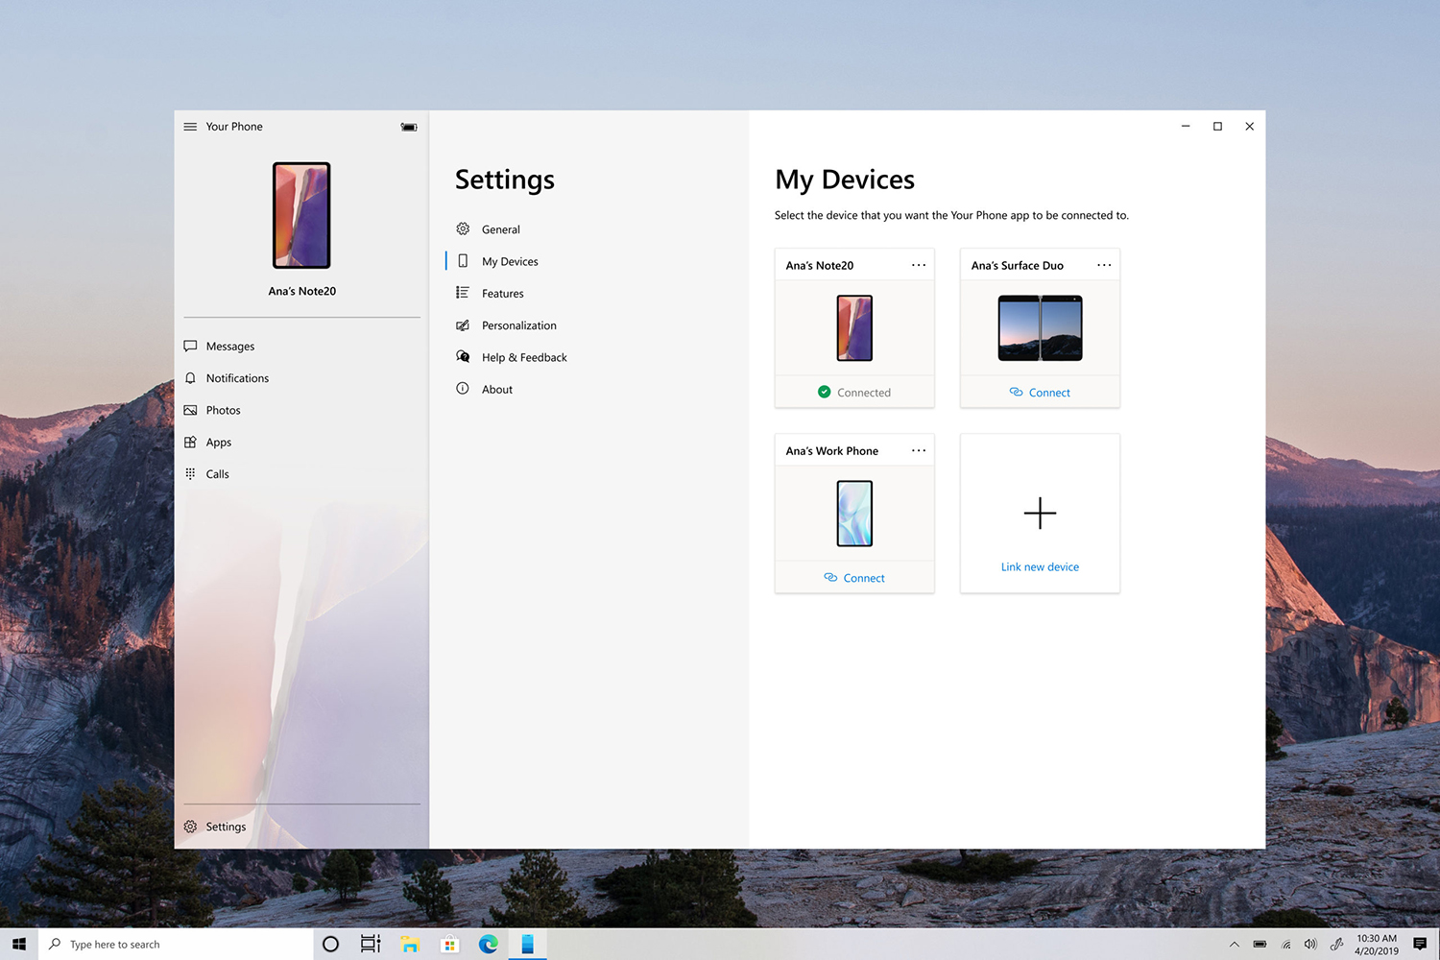
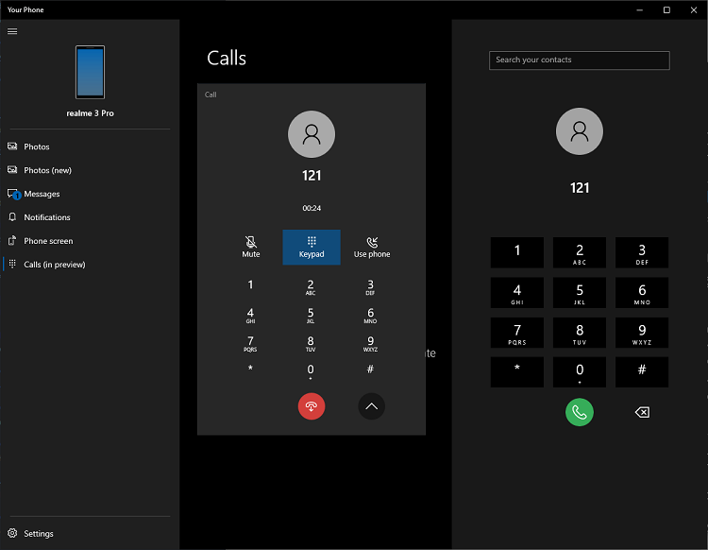
Microsoft your phone
Dispositivos vinculados
Interfaz de llamadas

Slide 5
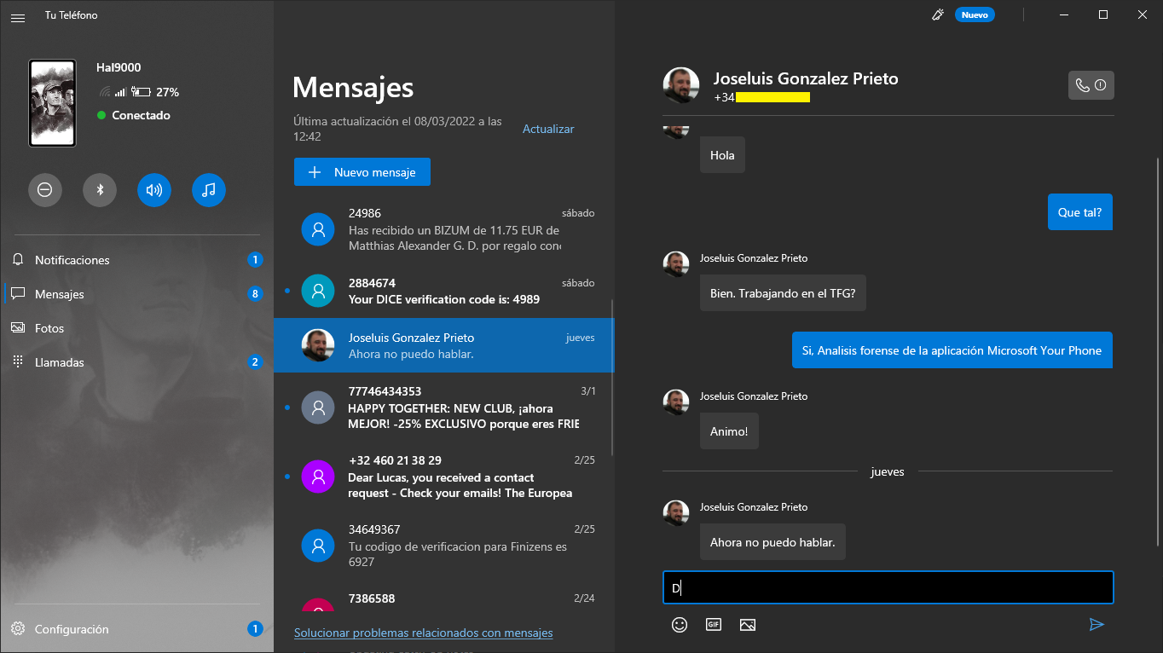
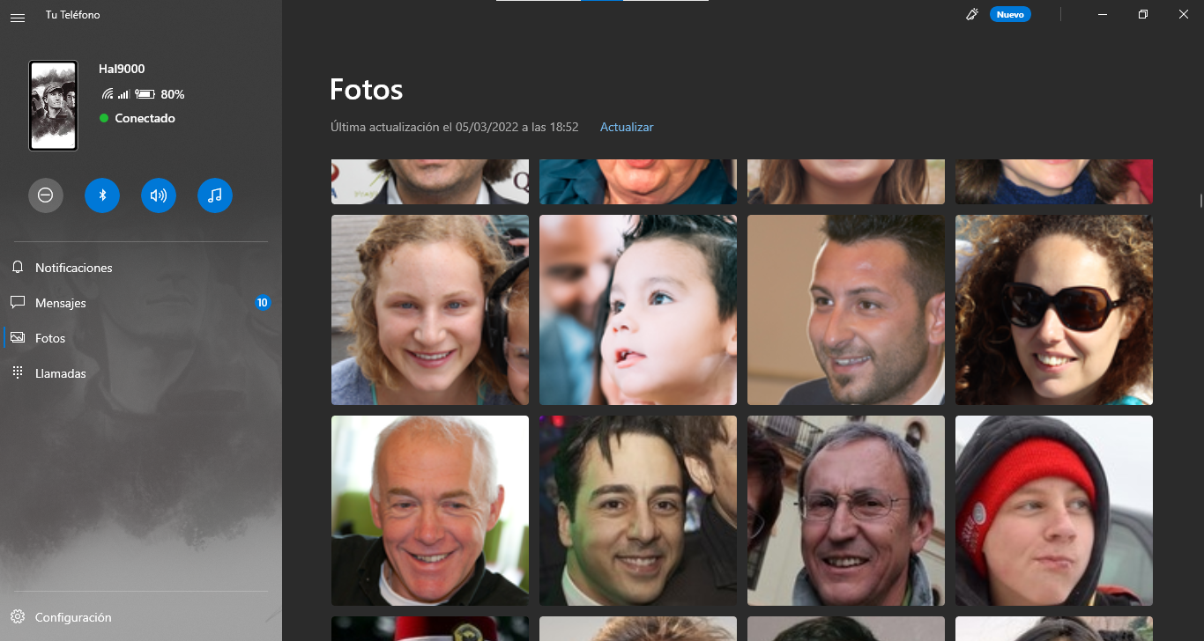
Microsoft your phone
Conversaciones SMS
Galería de imágenes

Slide 6





objetivos
Objetivo:
Principales metas:
Estudiar los procesos de Microsoft Your Phone y los artefactos que dejan en el sistema.
Implementar una solución software que permita recoger, parsear y exportar su información.
Objetivos secundarios:
Extraer el contenido multimedia para detectar y categorizar de rostros.
Implementar un sistema de búsqueda por perfil facial.
Evaluar el contenido salvaguardado y eliminado por la aplicación.

Slide 7

Estado del arte
Recursos externos
Digital Forensics Tips & Tricks: «Your Phone» app Forensics.
Digital forensic artifacts of the Your Phone application in Windows 10.
Microsoft’s Your Phone environment from a digital forensic perspective.

Slide 8


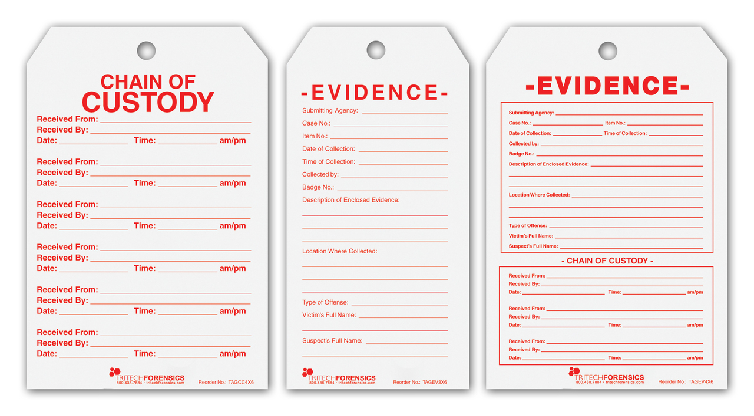
Estado del arte
Marco legal
Legislación y normativa legal.
El Convenio de la Ciberdelincuencia de Budapest.
Reglamento General de Protección de Datos (GDPR).
La figura del perito informático en los juzgados.
Mediador, árbitro y auditor.
La cadena de custodia.

Slide 9




Estado del arte
Entorno socio-económico
Investigaciones forenses
Hora de trabajo efectiva 250€
Promedio de 5.000€ a 15.000€ (Vestigeltd)
Software
Benchmarks ya existentes

Slide 10
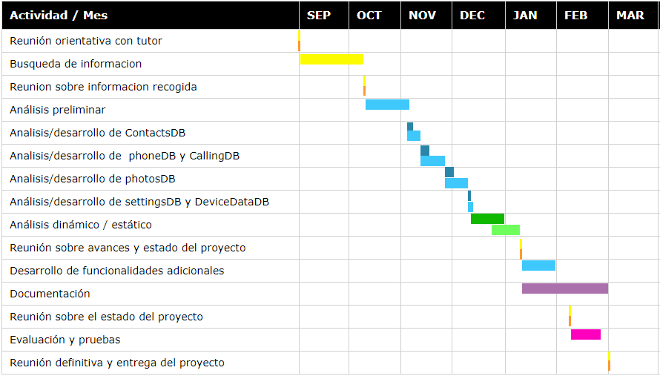
Planificación del proyecto

Slide 11
PRESUPUESTO del proyecto
Matriz de costes para herramientas hardware
Recurso | Precio | Horas de uso | Horas de vida útil | % uso | Subtotal
DELL-Latitude E7270 | 1.179,27 € | 310 h | ~ 1.825 h | ~16% | ~190 €
Samsung A20e | 145.2 € | 125 h | ~ 1.825 h | ~7% | ~10 €
HP EliteBook 840 G60 | 1.270 € | ~ 0 h | ~ 1.825 h | ~ 0.0% | 0 €
Samsung J3 | 124 € | ~ 0 h | ~ 1.825 h | ~ 0.0% | 0 €
Samsung A8 | 256 € | ~ 0 h | ~ 1.825 h | ~ 0.0% | 0 €
HomTom HT20 Pro | 110 € | ~ 0 h | ~ 1.825 h | ~ 0.0% | 0 €
Coste total |  |  |  |  | 200 €
Matriz de costes de recursos humanos
Puesto | Horas empleadas | Coste por hora | Subtotal | Total
Autor | 310 h | 10 € | 3.100 € | 3.244 €
Tutor | 8 h | 18 € | 144 €
Presupuesto total del proyecto
Recursos humanos | 3.244 €
Herramientas hardware | 200 €
Herramientas software | 0 €
Total | 3500 €

Slide 12




Técnicas DE Análisis aplicadas
Reconocimiento facial
OpenCV
DeepFace
VGG: Red convolucional profundad.
Mtcnn: Multi-task Cascaded Convolutional Networks.
Análisis dinámico
ProcMon.
ProcDot.
Análisis estático
Tablas SQL.
Carving, UnDark.
Persistencia de metadatos en imágenes.

Slide 13
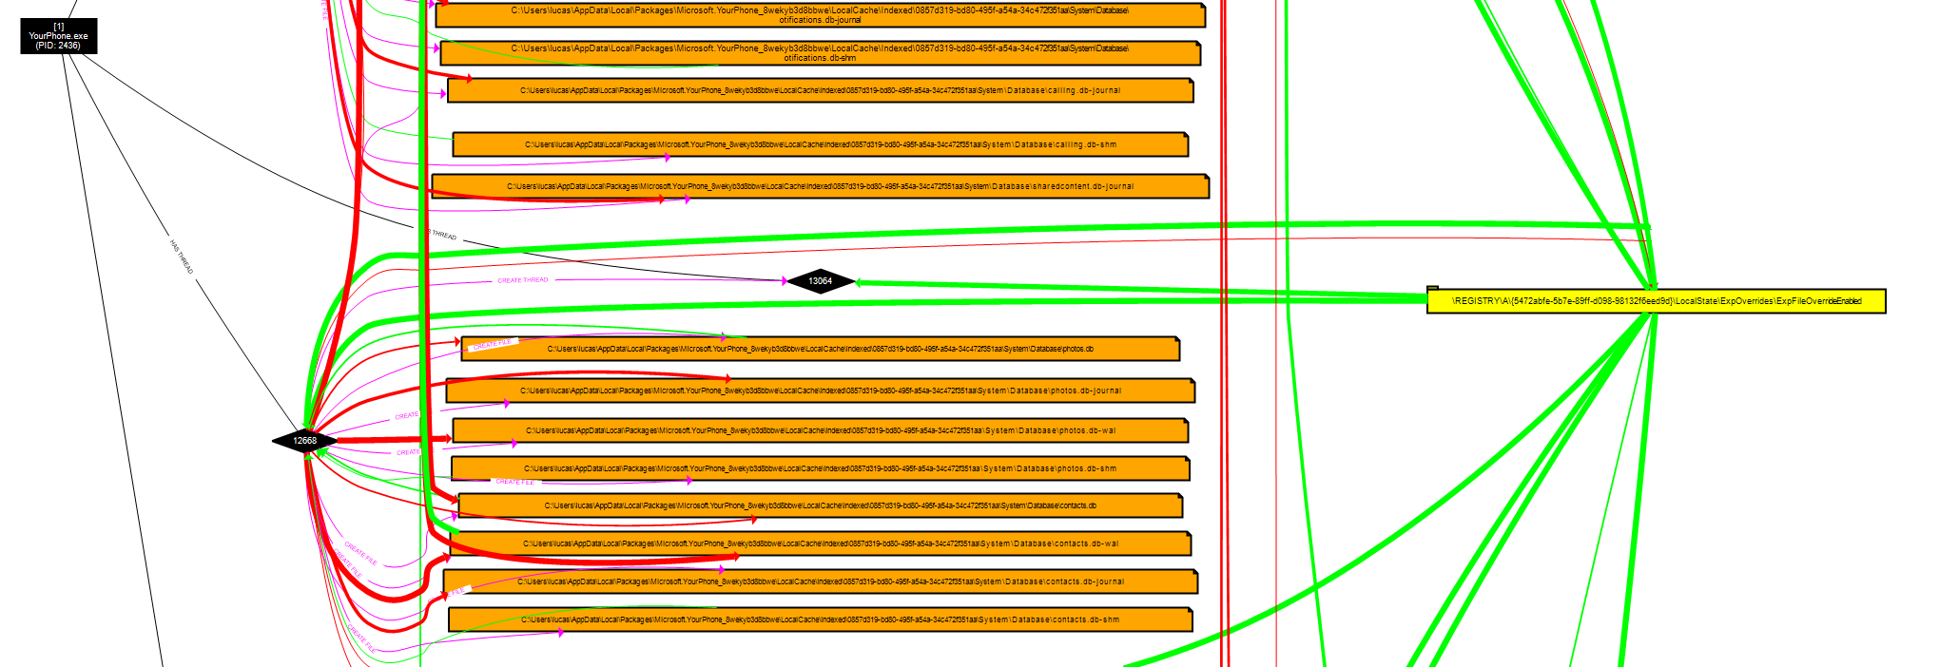
Análisis dinámico

Slide 14


Técnicas DE Análisis aplicadas
Reconocimiento facial
OpenCV
DeepFace
VGG: Red convolucional profunda.
Mtcnn: Multi-task Cascaded Convolutional Network.s
Análisis dinámico
ProcMon.
ProcDot.
Análisis estático
Tablas SQL.
Carving, UnDark.
Persistencia de metadatos en imágenes.
Reconocimiento facial

Slide 15
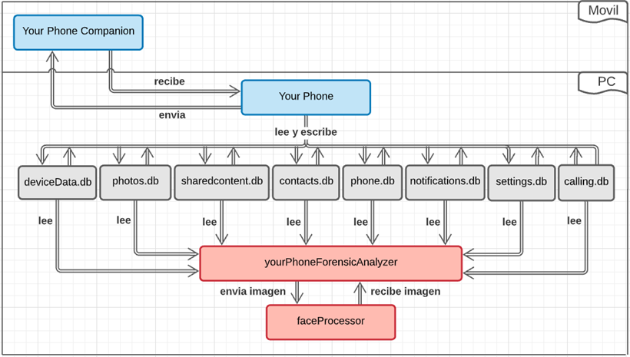
DISEÑO DEL SOFTWARE

Slide 16
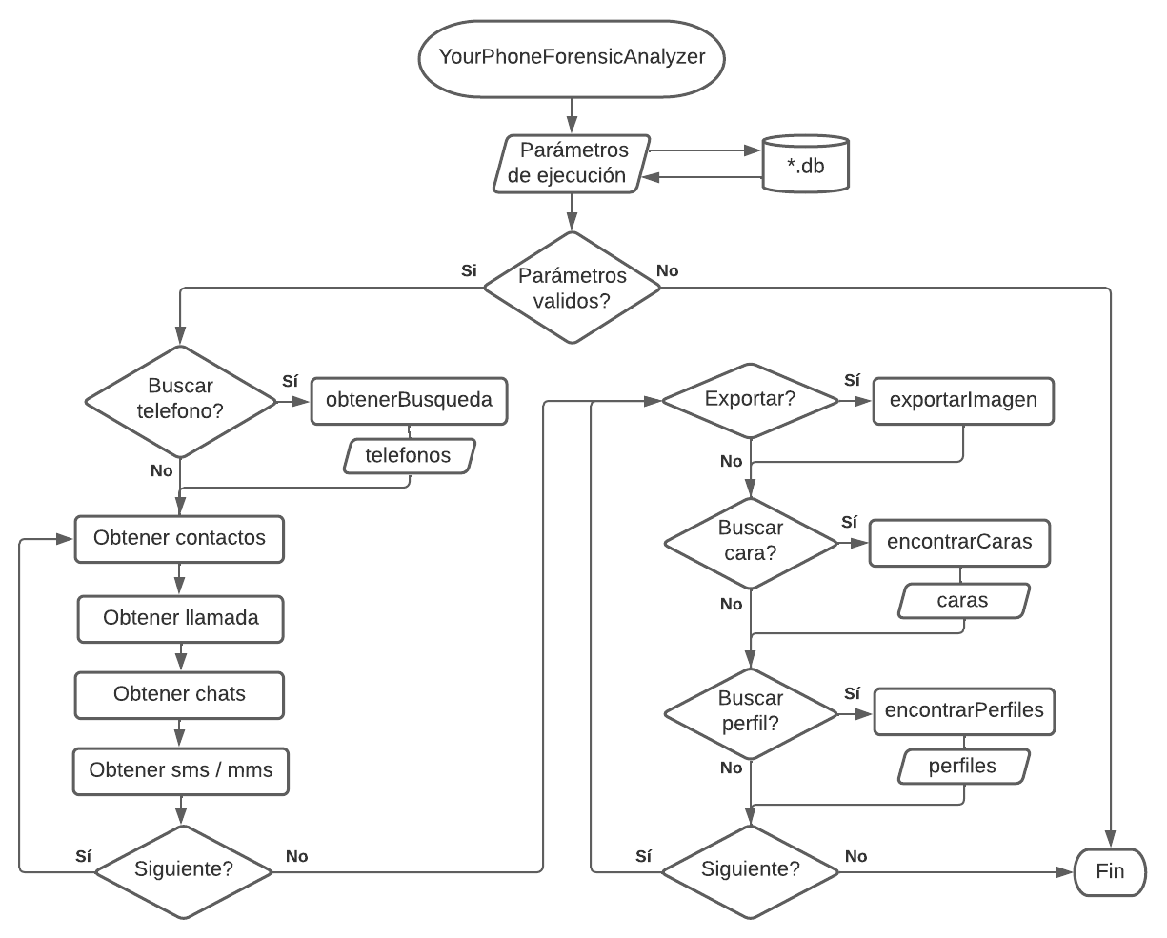
DISEÑO DEL SOFTWARE

Slide 17


implementación
Búsquedas
Edad.
Género: Hombre y mujer.
Gesto: Enfado, miedo, neutral, tristeza, asco, felicidad y sorpresa.
Raza: Asiático, blanco, árabe, indio, latino y negro.
Contacto
Llamadas
Conversaciones SMS

Slide 18
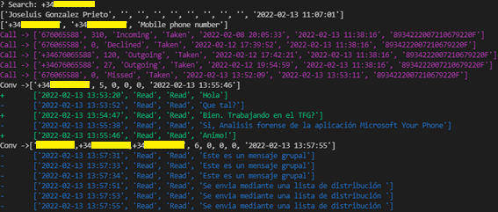
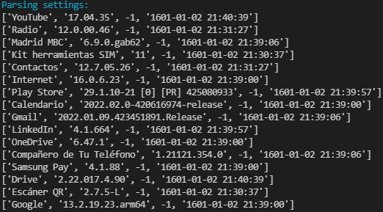
Resultados
Contactos, llamadas y sms
Aplicaciones instaladas

Slide 19
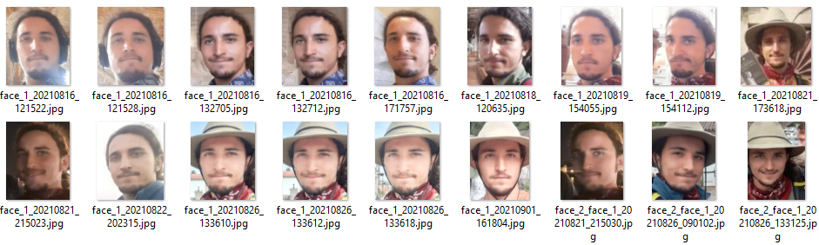
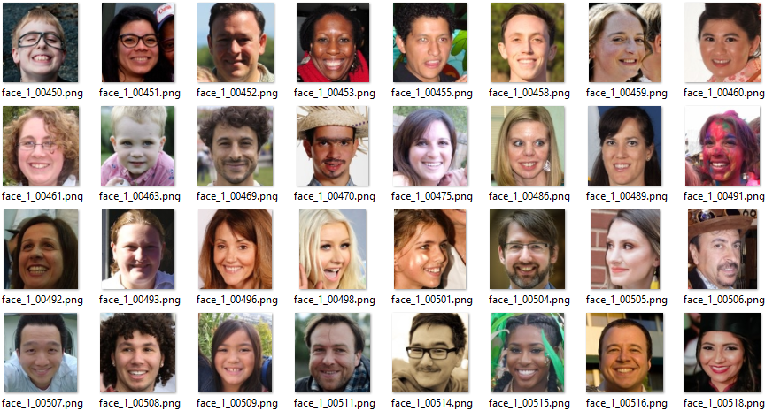
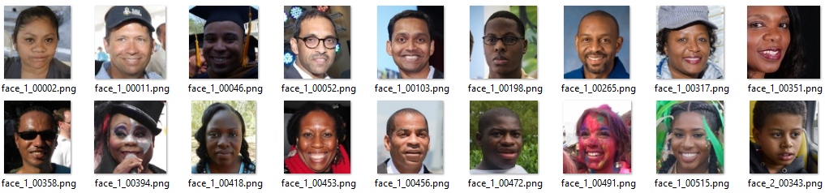
Resultados
Reconocimiento facial

Slide 20


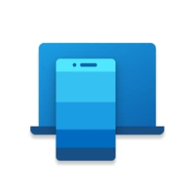
Trabajos futuros
Implementación
Algoritmo de agrupamiento.
Precisión de los modelos de reconocimiento.
Censura de material sensible.
Análisis forense
Nuevas funcionalidades (pantalla compartida).
Dispositivo Android.
Nuevas versiones.

Slide 21

Conclusiones
Estudiar desde la perspectiva forense las nuevas funcionalidades de última versión de Your Phone.
Ofertar una solución software multifacética para análisis.
Establecer un punto de partida para futuros desarrollos.
Garantizar la continuidad a través de la libre distribución del trabajo.

Slide 22
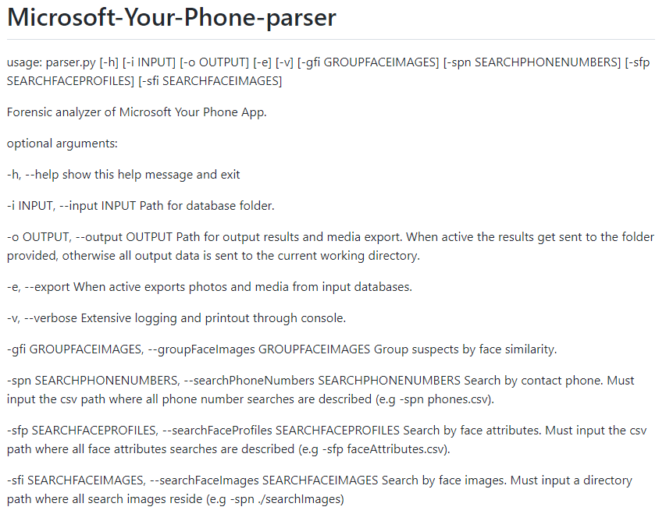


https://github.com/groongra/microsoft-your-phone-parser
Análisis forense de la aplicación Microsoft Your Phone

Slide 23
Muchas gracias por su atención

Slide 24
Fase de preguntas

